Slide 1
Pengujian Substantif Kas
Irma Paramita Sofia, M.Ak
Pertemuan ke-7

Slide 2
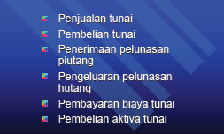
Jurnal Transaksi Kas

Slide 3
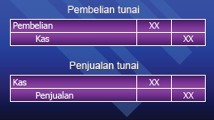
Jurnal Transaksi Kas

Slide 4
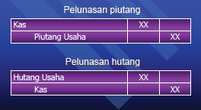
Jurnal Transaksi Kas

Slide 5
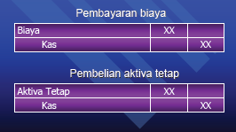
Jurnal Transaksi Kas

Slide 6
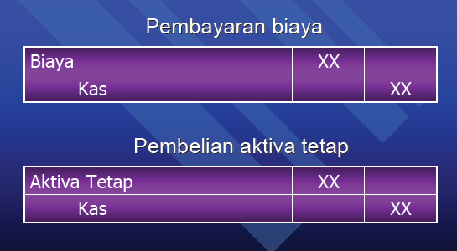
Jurnal Transaksi Kas

Slide 7

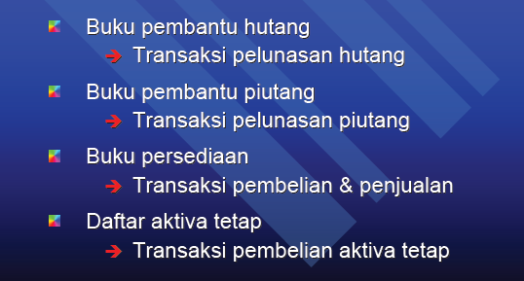

Slide 8
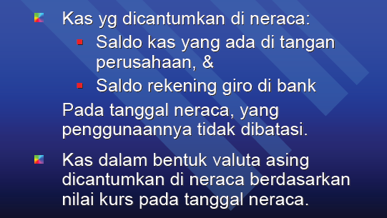
Prinsip Akuntansi Kas

Slide 9
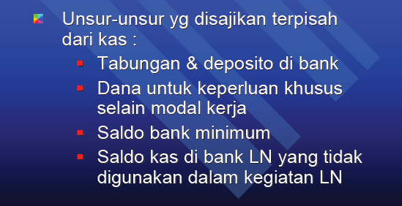
Prinsip Akuntansi Kas

Slide 10
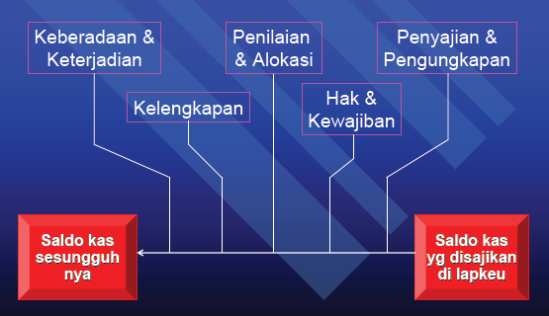
Tujuan Audit Kas

Slide 11
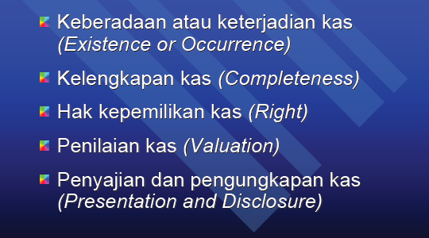
Asersi Manajemen pada Kas

Slide 12
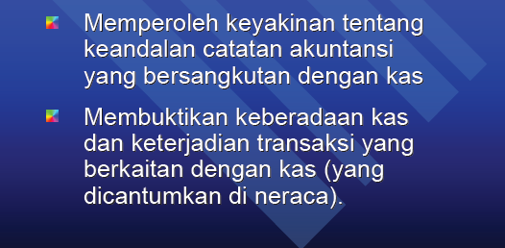
Tujuan Pengujian Substantif Kas

Slide 13
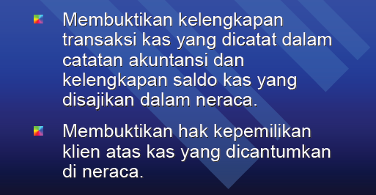
Tujuan Pengujian Subtantif Kas

Slide 14
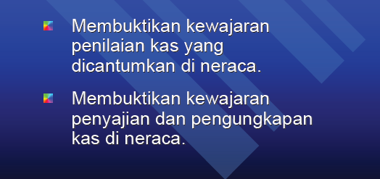
Tujuan Pengujian Substantif Kas

Slide 15
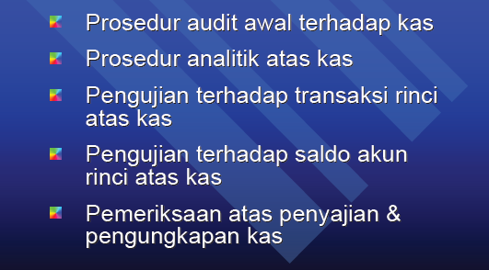
Program Pengujian Substantif Kas

Slide 16
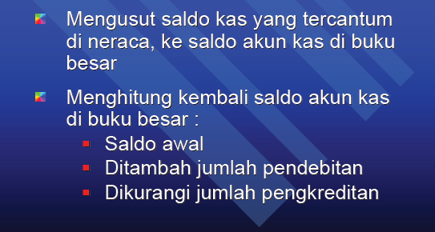
Prosedur Audit Awal Kas

Slide 17

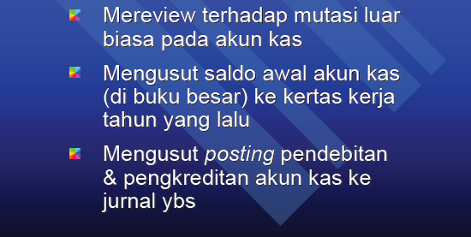

Slide 18
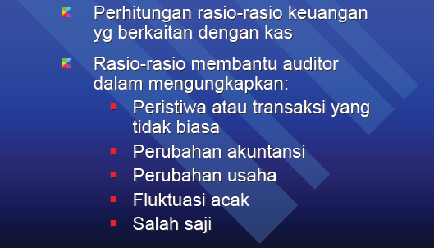
Prosedur analitik kas

Slide 19
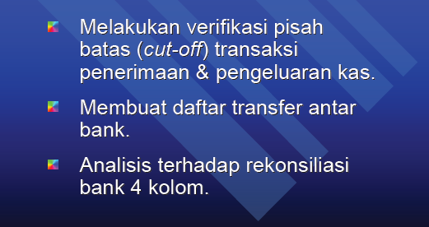
Pengujian transaksi rinci kas

Slide 20

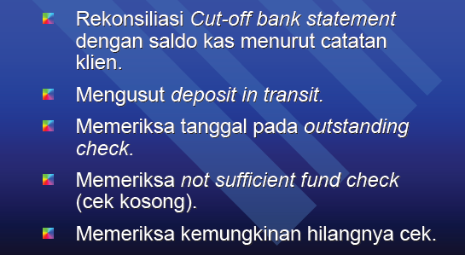

Slide 21
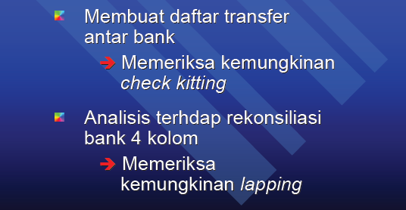
Pengujian transaksi rinci kas

Slide 22

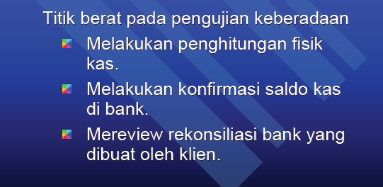

Slide 23

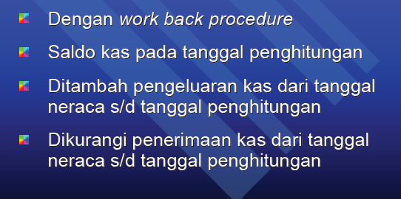

Slide 24

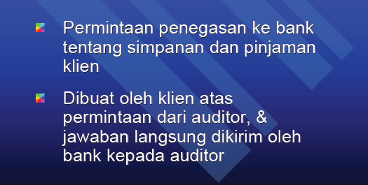

Slide 25

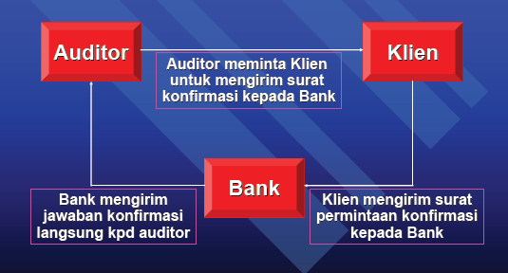

Slide 26

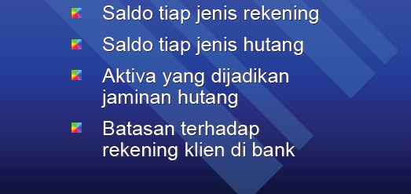

Slide 27

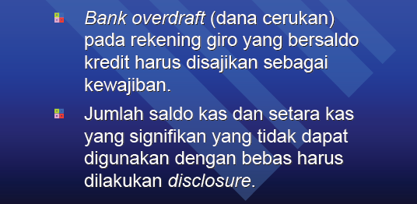

Slide 28
SEKIAN

